Slide 1




Здравствуйте, я – врач!

Slide 2
Цель:
Создание условий для знакомства детей с профессией – врач, через игровую деятельность.

Slide 3
Задачи:
1.расширить кругозор и представление детей о профессии - врач.
2. развивать диалоговую речь, активизировать словарный запас по теме.
3. развивать способности детей взаимодействовать между собой в игровой форме.
4.воспитывать уважительное отношение к данной профессии.

Slide 4


Slide 5
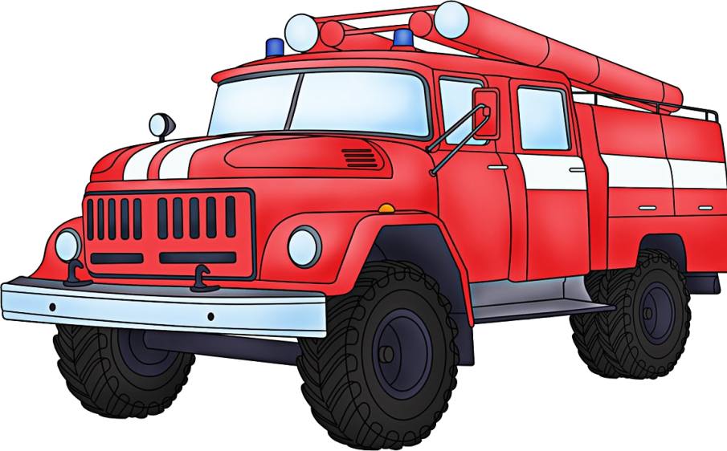

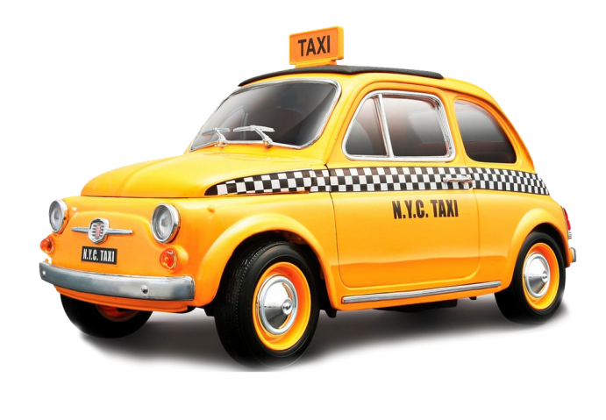


Slide 6
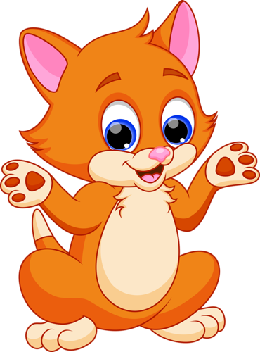


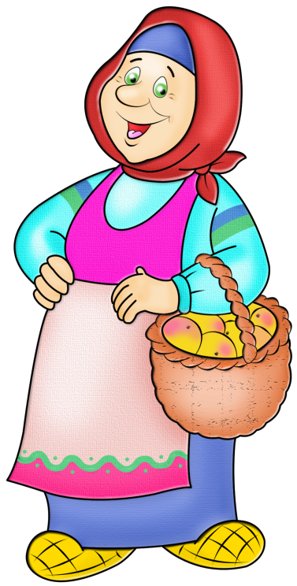

Slide 7
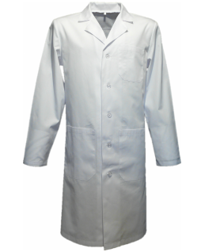


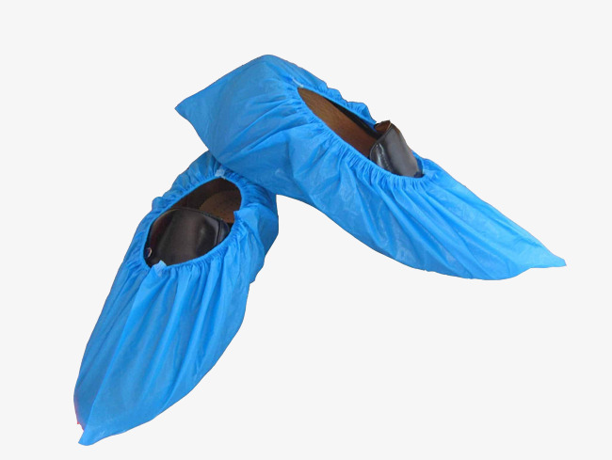

Slide 8

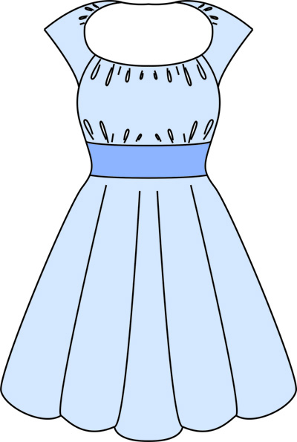

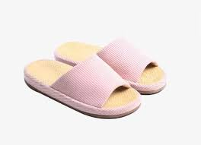

Slide 9


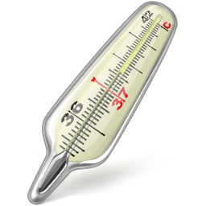


Slide 11


